Slide 1
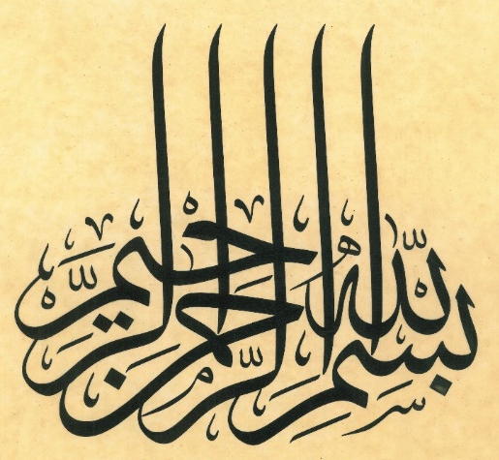
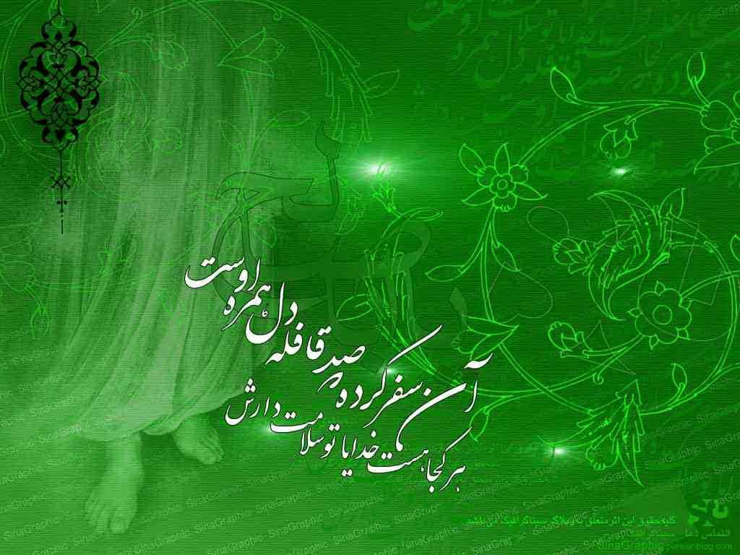

Slide 2
دلایل ضرورت آشنایی با مباحث مهدویت

Slide 3
1. امام شناسی کلید دین شناسی و خدا شناسی
امام باقر می‌فرمایند:
(إنَّما یَعرِفُ الله عزَّوجلّ وَ یَعبُدُهُ مَن عَرَفَ اللهَ وَ عَرَفَ إمامَهُ مِنَّا أهل البیت وَ مَن لا یَعرف اللهَ عزّوجلّ و لا یعرف الامامَ مِنَّا أهل البیت فَإنَّما یَعرِفُ وَ یَعبُدُ غَیرَ الله هکَذا وَ الله ضَلالاً.)
^{الکافی/ ج 1/ ص 181}

Slide 4
زُراعَة می‌گوید: به امام صادق  گفتم:
أیُّ الأعمالِ هُوَ أفضَلُ بَعد المَعرفَة؟
قال: ما مِن شَیءٍ بَعد المَعرفَة تَعدِلُ هذِهِ الصلاة و لا بَعدَ المعرفة وَ الصَّلاة شَیءٌ یَعدِلُ الزَّکاة و لا بَعدَ ذلک شَیءٌ یَعدِلُ الصَّومَ و لا بَعدَ ذلکَ شَیءٌ یَعدِلُ الحَجَّ
و فاتِحَة ذلکَ کُلِّهِ مَعرِفَتُنا و خاتِمَتُهُ معرفَتُنا.
^{بحارالأنوار/ ج 66/ ص 405}

Slide 5
2. استحکام بخشی مبانی اعتقادی امامت
یحیی بن أبی قاسم می‌گوید از امام صادق معنای این آیه‌ شریفه:«الَّذينَ يُؤْمِنُونَ بِالْغَيْب‏» را پرسیدم، فرمود: وأمّا الغیبُ فَهُو الحُجَّة الغائِبُ
«منظور از غیب همان حجت غائب الهی است.»
^{بحار الأنوار / ج 51/ ص 52}

Slide 6
3. شناخت امام، لازم عقلی و واجب شرعی
امام باقر می فرمایند:
فَمَن آمَنَ بِاللهِ وَ بِمُحَمَّدٍ رسول الله وَاتَّبَعَهُ وَ صَدَّقَهُ فَإنَّ مَعرِفَة الإمامِ مِنّا واجِبَة علیه...
^{الکافی/ ج 1 /ص 181/ح3.}

Slide 7
در روایتی دیگر آمده است که زرارة و محمد بن مسلم از امام باقر درباره‌ آیه‌ شریفه‌:
( يا أَيُّهَا الَّذِينَ آمَنُوا ادْخُلُوا فِي السِّلْمِ كَافَّة ...)
سؤال کردند، پس حضرت در بیان معنای آن فرمود:
(أمِروِا بِمَعرِفَتِنا)
بحار،ج24،ص159

Slide 8
4. معرفت، پیش نیاز وجوب محبّت
دلائل لزوم كسب مودّت و محبّت اهل بیت:
1. امتثال فرمان الهي مبنی بر وجوب پرداخت اجر رسالت
(قُل لا أسئلُکُم عَلَیه أجراً إلّا المَوَدَّة فی القُربی)
2 . تمّسك به مهمترین و مؤثرترین عامل تربیتی برای روح و روان، يعني محبّت اهل بیت
3. محکم‌ترین و شیرین‌ترین عامل پیوند دهنده ما با
اهل بیت و امام زمان محبّت ایشان است.

Slide 9
لازم به ذکر است ما علاوه بر دستور عمومی و همگانی برای کسب محبّت همه‌ اهل بیت که پشتوانه تبعیّت و تربیت پذیری ما از آن ذوات مقدّسه است، دستوری خصوصی نیز برای کسب محبّت امام زمان داریم.
آیة الله سید محمّد تقی موسوی اصفهانی در همین زمینه می‌فرمایند:
«محبّت و شناخت آن حضرت، از محبّت و معرفت امامان دیگر جدا نمی‌گردد، ولی عکس آن چنین نیست. (یعنی ممکن است کسی نسبت به امامان دیگر محبّت و معرفت داشته باشد، ولی نسبت به آن حضرت نداشته باشد).»
^{2. مکیال المکارم/ ج2/ ص 219}

Slide 10
5. طولانی شدن غیبت و درخواست معرفت
امام صادق فرمودند:
(عِند فَقدِکم إمامَکم.... فَإیّاکُم وَ الشَّک و الارتیابَ وَ انفُوا عَن أنفسِکم الشُّکوکَ و قَد حَذَّرتُکم فَاحذَروُا...)
^{1. الغیبه نعمانی/ ص 152}

Slide 11
در دعاهای مربوط به دوران غیبت
از خدا چنین تقاضا می‌کنیم:
(اللّهُمَّ ولا تَسلُبنا الیقین لِطُولِ الأَمَدِ فی غَیبَتِهِ وَانقِطاع خَبَره عَنّا)
^{3. بحارالأنوار/ ج 53/ص187}

Slide 12
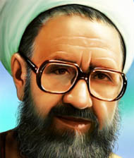
6. معرفت امام و پیروی از او، ملاک عمل صالح
شهید مطهری;در تفسیر سوره «عصر» و در تبیین عمل صالح می‌فرماید:
«فقهاء و اصولیین تعبیری دارند، می‌گویند عناوین اولیه و ثانویه، یعنی یک
چیزی را گاهی به عنوان اصلی قبول می‌کنند، مانند نماز، احسان به مردم، جهاد، روزه، انفاق، صداقت و... اینها همه عمل هستند، ولی می‌دانیم موقع و موضع عملها به حسب شرایط زمانی و احوال افراد متفاوت است، یعنی یک امر در یک لحظه برای شما واجب و در لحظه دیگر مستحب می‌شود. مثلاً شرعاً به شخصی مدیون و مقروض هستید و ادای دین نیز در توانایی شما هست، بنابراین حتّی به بهانه‌ی نماز نیز نمی‌توانید ادای دین را به تعویق بیندازید، یا می‌خواهید نماز بخوانید و وقت هم وسیع است، در این موقع شخصی ناراحتی شدیدی پیدا کرده که بایستی او را به طبیب برسانید، در این وقت نماز برای شما عمل صالح نیست. این را می‌گویند عنوان ثانوی، عناوین ثانویه متغیّر و بر حسب احوال اشخاص، متفاوت است. ^{. تفسیر قرآن/ ص 309}

Slide 13
در کتاب شریف ألفَین ذیل آیه‌ شریفه‌ :
(فَأَمَّا الَّذِينَ آمَنُوا وَ عَمِلُوا الصَّالِحاتِ فَيُوَفِّيهِمْ
أُجُورَهُمْ) ^{نساء / 173}
آمده است:
« فَیَجِب فی الحِکمة وَضعُ طَریقٍ
لِمعرِفَة جَمیعِ الصّالحات وَ لَیسَ
إلّا المعصوم...»
^{ألفین / ج 1/ ص 103}

Slide 14
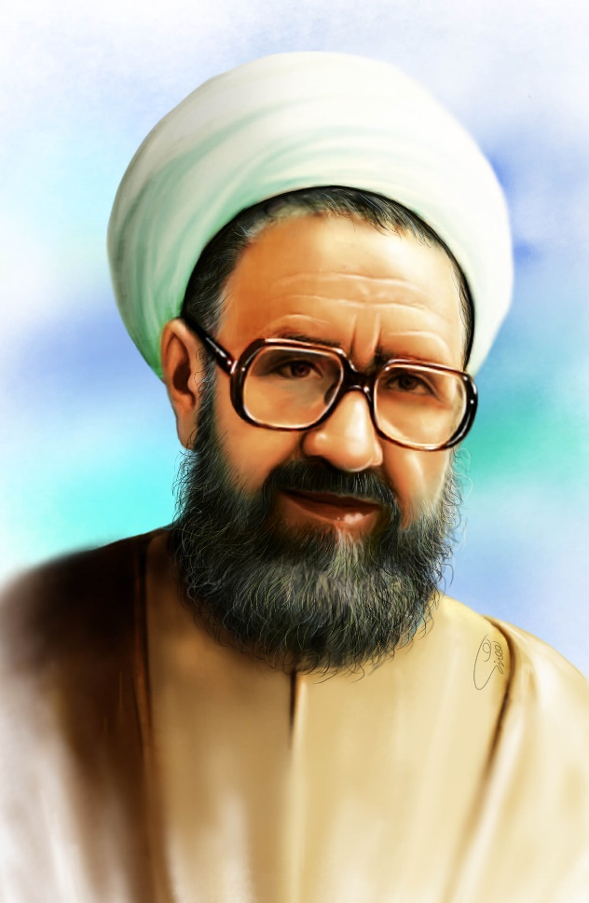
7. کسب و ترویج فضیلت انتظار و امیدواری
شهید مطهری; در این خصوص می‌فرمایند:
« اصل انتظار فرج از یک اصل کلی اسلامی و قرآنی دیگر استنتاج می‌شود و آن اصل «حرمت یأس از روح الله» است. مردمِ مؤمن به عنایات الهی، هرگز و درهیچ شرایطی امید خویش را از دست نمی‌دهند و تسلیم یأس و نا امیدی و بیهوده گرائی نمی‌گردند. چیزی که هست این انتظار فرج و این عدم یأس از روح الله درمورد یک عنایت عمومی و بشری است نه شخصی یا گروهی و به علاوه، توأم است با نویدهای خاص و مشخص که به آن قطعیت داده است.»
1. قیام و انقلاب مهدی ع / صص 7-5

Slide 15
8. کسب آمادگی برای دعوت به سوی امام عصر
مبنای وجوب دعوت به سوی امام زمان آیه:
«اُدعُ إلی سَبیلِ رَبِّکَ بِالحِکمَة وَ المَوعِظَة الحَسَنَة...» است، چرا که امام زمان  از بارزترین مصادیق سبیل ربّ به شمار می‌رود، چنانچه در زیارت جامعه آمده است:
(أنتُمُ السَّبیلُ الأعظمُ و الصِّراط الأقوَمُ)
« شما راه بزرگ الهی و جاده مستقیم پابرجایید»
^{1. نحل/ 125}

Slide 16
دعوت به سوی امام
دعوت اجتماعی
دعوت خانوادگی

Slide 17
دعوت خانوادگی
سلیمان بن خالد گوید خدمت امام صادق عرضه داشتم:
«من خانواده‌ای دارم که سخنان مرا گوش می‌کنند، آیا ایشان را به این امر (ولایت شما) دعوت کنم؟ حضرت فرمودند: آری، چرا که خداوند در کتابش می‌فرماید:
«ای کسانی که ایمان آورده اید خود و خانواده خود را از آن آتشی که آتشگیره‌اش مردمان و سنگهاست، محافظت کنید.»
^{وسایل الشیعه/ ج 16/ ص 189}

Slide 18
دعوت اجتماعی
از حمّاد سمند نقل شده که گوید: «خدمت امام صادق رسیدم و گفتم: من به بلاد شرک سفر می‌کنم و آنجا توقف می‌کنم و بعضی از مؤمنین به من می‌گویند این کار خوب نیست، زیرا اگر مرگ تو در آن محل کفر برسد با کفّار محشور می‌شوی! فرمود: «ای حماد، زمانی که به بلاد غیر اسلامی می‌روی ولایت ما اهلبیت را ذکر می‌کنی و مردم را به دین حق راهنمایی می‌نمایی؟ گفتم: بلی سرورم آنجا کاملاً آزادی است و مردمش مستعد شنیدن و پذیرفتن حق هستند. امام فرمود: آیا اگر در بلاد اسلامی باشی این آزادی را داری و می‌توانی امر را ظاهر سازی و مردم را به آن دعوت کنی؟ گفتم: نه ای مولای من، اینجا تقیه شدید است و کسی را جرأت بردن نام شما اهلبیت نیست. امام فرمود: اگر به کشورهای خارجه بروی و در آنجا بمیری، پس در قیامت (همچون) امّت واحده محشور می‌شوی. و در آن روز نور ایمانت پیش رویت جلوه گری می‌کند.» ^{گناهان کبیره/ ج 2/ ص 14-13}

Slide 19
9. شناخت طرح آینده بشری و مدینه‌ فاضله مهدوی
شهید مطهری می‌فرمایند:
«آرمان قیام و انقلاب مهدی یک فلسفه‌ی بزرگ اجتماعی‌ـ اسلامی است، این آرمان بزرگ، گذشته از اینکه الهام بخش ایده و راه گشای به سوی آینده است، آیینه بسیار مناسبی است برای شناخت آرمانهای اسلامی. این نوید، ارکان و عناصر مختلفی دارد که برخی فلسفی و جهانی و جزئی از جهان بینی اسلامی است، برخی فرهنگی و تربیتی است، برخی سیاسی است، برخی اقتصادی است، برخی اجتماعی است، برخی انسانی، یا انسانی ـ طبیعی است.»
^{قیام و انقلاب مهدی/ ص 57}

Slide 20
10. شناخت وظایف دوران غیبت و دوران انتظار

Slide 21
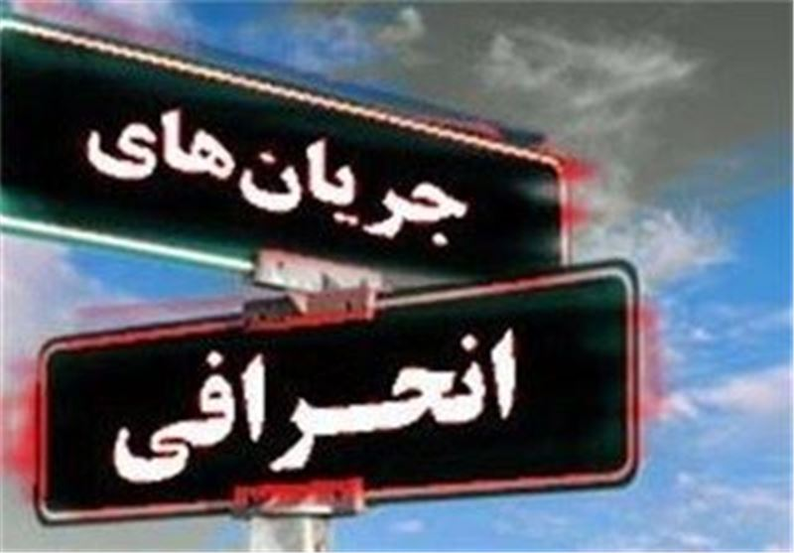
11. محفوظ ماندن از فتنه‌ی فرقه‌ها و باندها

